Slide 1
Semantisatieverhaal:
Ik bekeek gisteren foto’s van mijn zomervakantie op Vlieland. Ik hou erg van de zee en van het strand. Vaak bouwen we zandkastelen. We graven dan ook een gracht waar het zeewater in kan. De zee stijgt elke dag hè; het water gaat dan omhoog, dan wordt het vloed. En het daalt ook weer. Dan wordt het eb. Als het vloed wordt, dus als de zeespiegel stijgt, is het erg leuk om een kasteel te bouwen. De zeespiegel betekent de hoogte van het zeewater. Het water komt dan om het kasteel heen. Als je een goede dam bouwt, houdt de dam het water wel tegen. De dam is een soort dijk dwars in een rivier of kanaal. De dam beschermt het kasteel. Beschermen is zorgen dat iets of iemand veilig is. Als het vloed is, blijft het water maar stijgen en dan overstroomt uiteindelijk ook de gracht van het kasteel. Er gaat dan water over het land heen. Dat geldt, zo is dat, voor elk zandkasteel dat je aan de zee bouwt. Uiteindelijk zal de zeespiegel zo hoog zijn dat het hele zandkasteel onder water komt te staan. Het verdwijnt dan in de zee. Na de vloed wordt het weer eb, en daalt de zeespiegel weer. De plek van het zandkasteel wordt weer droog maar het kasteel is verdwenen. Ook dat geldt voor alle zandkastelen die overstroomd zijn. Afgelopen zomer bouwden wij geen zandkasteel maar een zand-neushoorn. Dat was heel origineel. Het was heel bijzonder. We waren heel trots op onze zand-neushoorn! We hadden bij het bouwen wel veel overlast van de harde wind. Overlast betekent iets wat heel vervelend is. We kregen toen veel zand in onze ogen. En de zand-neushoorn bleef niet lang mooi. Toen het vloed werd, en de zeespiegel steeg, werd het stuk strand waar de zand-neushoorn stond snel drassig. Drassig is modderig en zacht. De zand-neushoorn was niet stevig genoeg en begon in te storten…. We wilden nog snel een foto van onze mooie zand-neushoorn maken dus we vroegen noodhulp aan alle mensen op het strand. Noodhulp is de hulp aan slachtoffers van een ramp of oorlog. Als iedereen nou ging helpen een nog hogere dam te maken tegen het water, dan konden wij nog snel die foto maken! Hou jij ook van zandkastelen?
Notes:
gelden = zo zijn
de overstroming = dat er water over het land gaat
drassig = modderig en zacht
de zeespiegel = de hoogte van het zeewater
stijgen = omhooggaan
beschermen = zorgen dat iets of iemand veilig is
de dam = een soort dijk dwars in een rivier of kanaal
de noodhulp = de hulp aan slachtoffers van een ramp of oorlog
de overlast = iets wat heel vervelend is
origineel =heel bijzonder

Slide 2
Gerarda Das
Mariët Koster
Mandy Routledge
Francis Vrielink
Week 47 – 19 november 2019
Niveau A

Slide 3
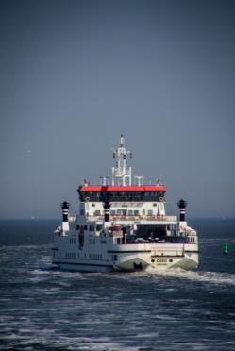
stijgen

Slide 4
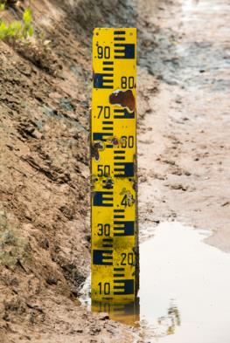
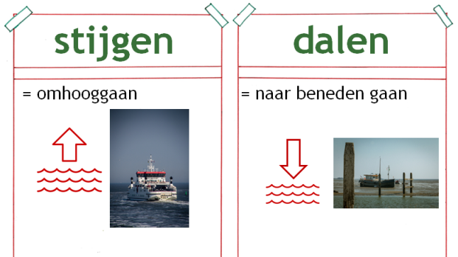
de zeespiegel

Slide 5
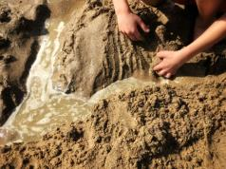
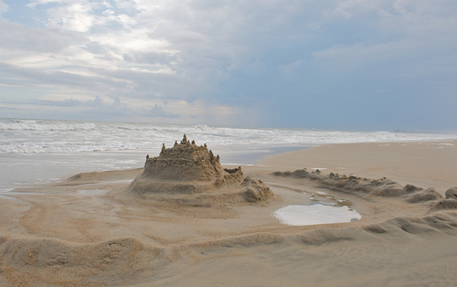
de dam

Slide 6
beschermen

Slide 7
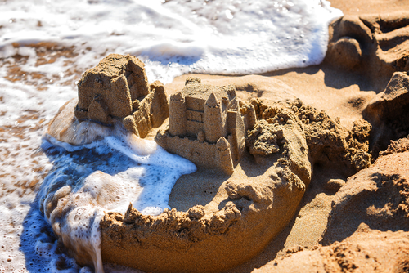
de overstroming

Slide 8
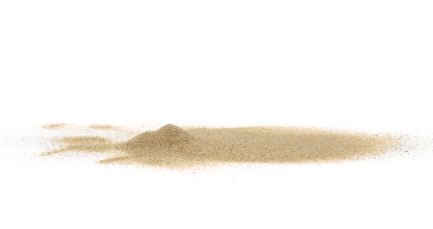
gelden

Slide 9
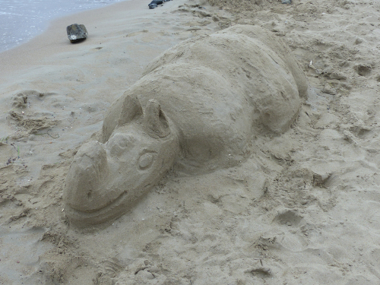
origineel

Slide 10
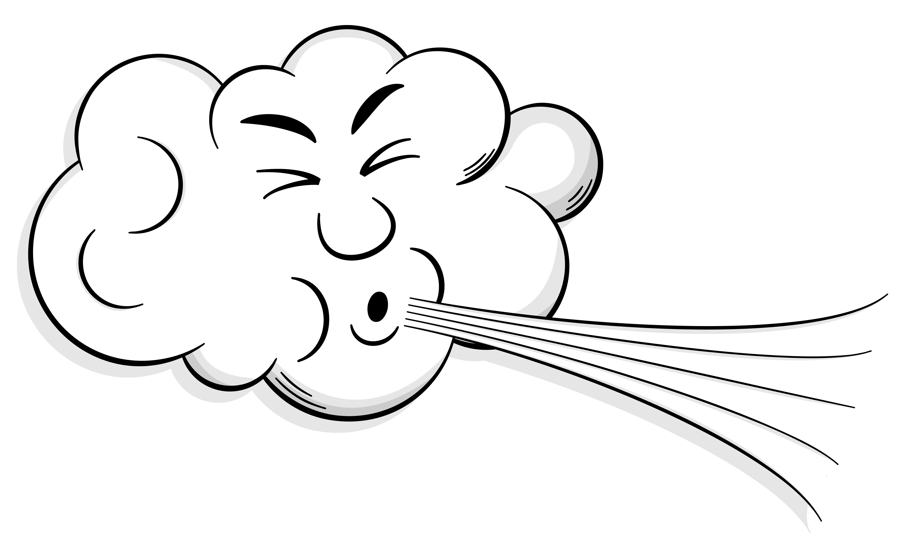
de overlast

Slide 11
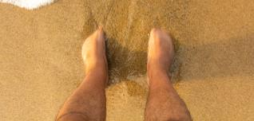
drassig

Slide 12
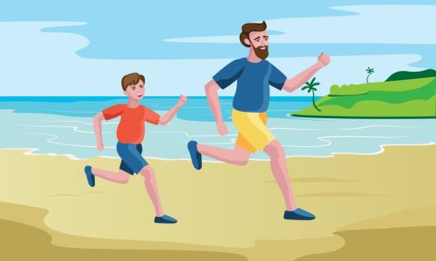
de noodhulp
HELP !

Slide 13
Op de woordmuur:

Slide 14
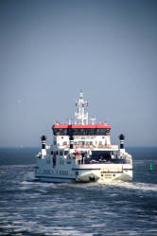
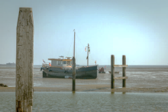
stijgen
dalen
= omhooggaan
Als het water stijgt, wordt het vloed.
= naar beneden gaan
Als het water gaat dalen wordt het eb.

Slide 15
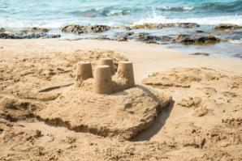
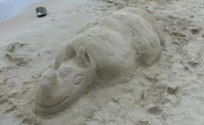
doorsnee
origineel
= normaal
Dit is een heel doorsnee zandkasteel.
= heel bijzonder
Dit is een heel origineel zandkasteel. Het is een zand-neushoorn.

Slide 16
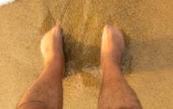
nat
drassig
droog
= modderig en zacht
Toen het vloed werd, werd het strand al snel drassig.

Slide 17
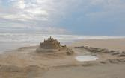
de bescherming
= waardoor iets of iemand veilig is
de dam
de muts
het vangnet
= bescherming tegen stijgende zeespiegel
= bescherming tegen de kou
= bescherming tegen op de grond vallen

Slide 18
de overlast
= iets wat heel vervelend is
wind-overlast
geluids-overlast
verkeers-overlast
water-overlast

Slide 19
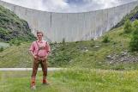
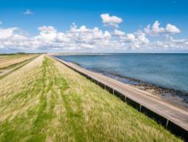
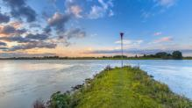
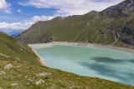
de dam
= een soort dijk dwars in een rivier of kanaal
de stuwdam
de dijk
de strekdam

Slide 20
de noodhulp = de hulp aan slachtoffers van een ramp of oorlog.
We vroegen om noodhulp aan alle mensen op het strand.
HELP !
de zeespiegel = de hoogte van het zeewater
Als het vloed is, is de zeespiegel hoog.

Slide 21
de overstroming =
dat er water over het land gaat
Toen het water bleef stijgen, hadden we een overstroming.
gelden = zo zijn
Door een overstroming verdwijnt een zandkasteel. Dat geldt voor alle zandkastelen.

